Slide 1
第四章 晶体中电子的能带理论

Slide 2
金属自由电子理论
（Free Electronic Theory of Metals）
经典自由电子论
1900年特鲁德（P.Drude）首先提出用金属中自由电子的运动来解释金属导电性问题，以后洛伦兹进一步发展了特鲁德的概念，建立了金属的经典电子理论。
金属导电的经典电子理论的基本框架
1.金属中的正离子按一定的方式排列为晶格；
2.从原子中分离出来的外层电子成为自由电子；
3.自由电子的性质与理想气体中的分子相似，形成
自由电子气；
4.大量自由电子的定向漂移形成电流。

Slide 3
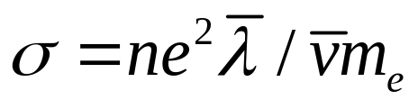
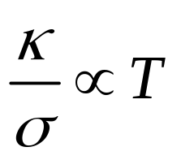
经典自由电子理论的一些理解：
1.导出了欧姆定律的微分形式，而且得到了电导率的表达式：
从电导率表达式知：电导率与自由电子的密度成正比，与电子的平均自由程成正比；还定性地说明了温度升高，电导率下降的原因。
2.得到了热导率与电导率的关系：
魏德曼-弗兰兹定律
比例系数在数量级上与实验相符，使人们接受了这个模型。
3.计算出的电子比热对晶体比热的贡献，发现其数量级与晶格振动的比热容的数量级相同，但实验中却没有观察到。
模型受到的严峻的挑战！！！

Slide 4
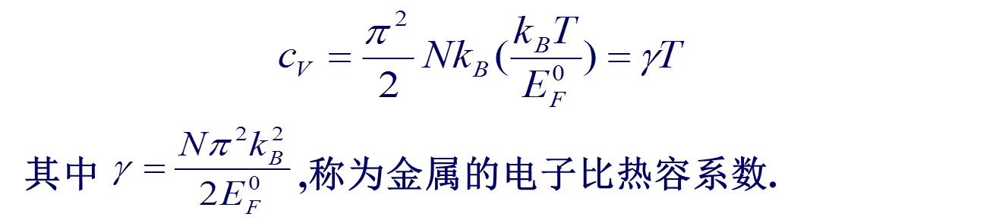
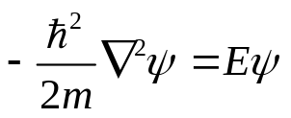
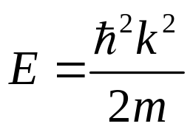



量子自由电子理论（1928， 索末菲）
1、电子比热问题
2、波函数与能级
薛定谔方程：
平面波形式的解 :
上面讨论的是无任何限制的自由电子的性质，它的动量具有确定值，速度与波的群速度一致，而坐标不受任何限制，电子在空间各电出现的几率相等.在金属的自由电子论中，电子的势能为零，但它不完全自由，它的位置受金属边界的限制.
3、关于费米能，电子比热，热导率与电导率之比等问题。。。。。。

Slide 5

金属自由电子理论
解释了：
1.金属是电和热的良导体
2.金属遵从欧姆定律
3.电导率与热导率呈线性关系（魏德曼-弗兰兹定律）
不能解释：
1.为什么二价金属（甚至三价金属），仅管电子密度大，但电导率比一价金属要小？
2.不能解释金属电导率随温度变化现象。
3.为什么有些元素是金属，而有些是半导体?
4.同种元素，为什么石墨是导体，而金刚石是绝缘体？
。。。。。。

Slide 6
绝热近似
将电子运动与离子运动分开来考虑：
  (1)研究离子运动时，认为电子能跟上离子位置变化，不考虑其影响——即晶格振动问题，描述原子或离子围绕平衡位置的小振动问题。
  (2)研究电子运动时，假定离子实静止在平衡位置上，晶格具有严格周期性，而晶格振动对电子影响当作微扰来处理——即能带理论，研究固体中的电子状态。
核心：分子系统中核的运动与电子的运动可以分离，由于电子和原子核运动的速度具有高度的差别，研究电子运动的时候可以近似的认为原子核是静止不动的，而研究原子核的运动时则不需要考虑空间中电子的分布。

Slide 7
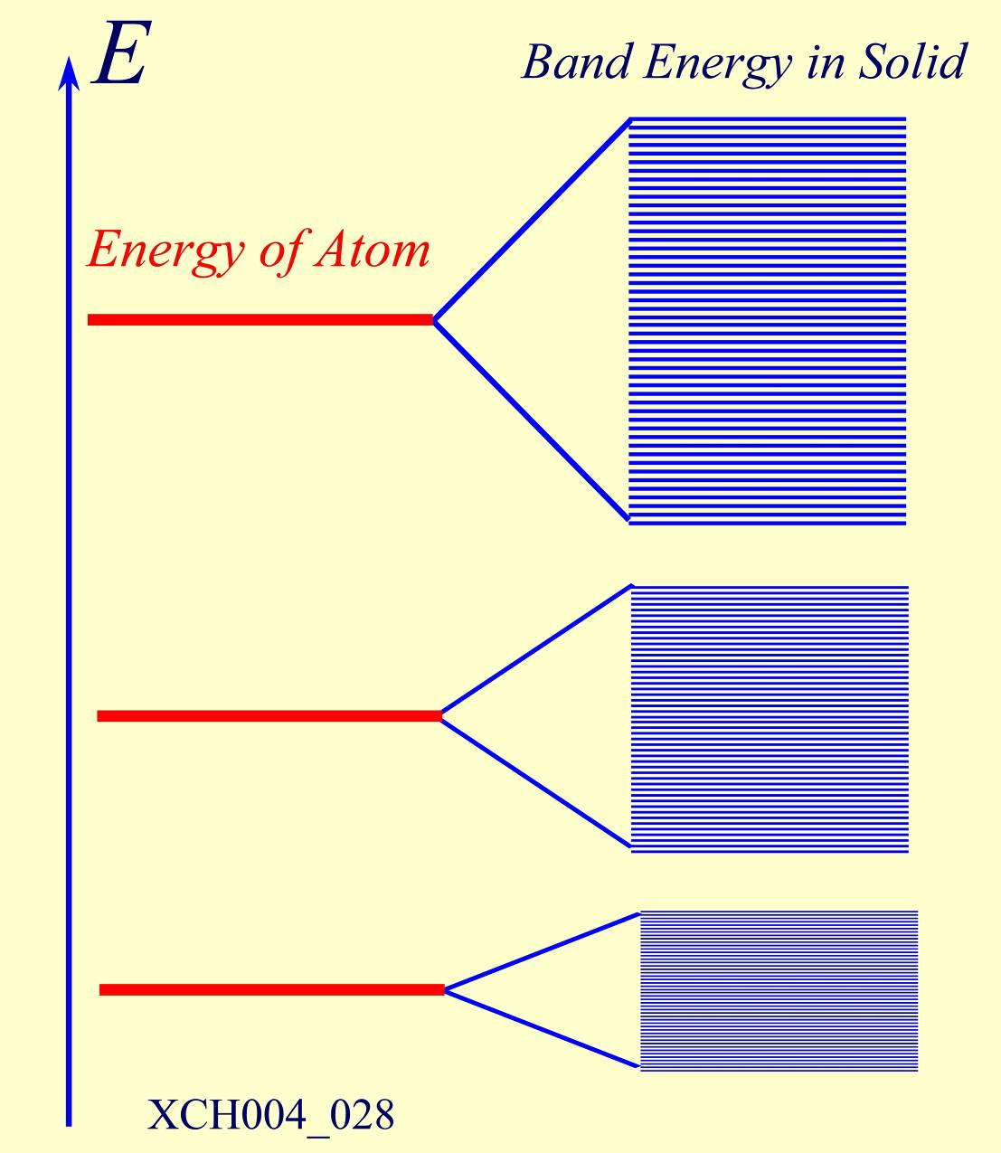

Slide 8
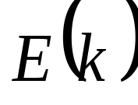
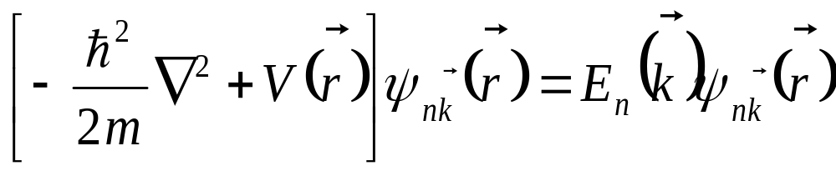
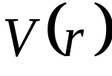
能带近似计算方法
迄今为止，我们还未得到 的具体形式。
要求能量本征值，必须解薛定谔方程：
晶体势场 也必须具体给出，这是非常困难的事情。常常以简化的模型势来代替真实的晶体势 ，再利用量子力学中微扰理论来解决。
能带理论建立基础
如何简化?

Slide 9
能带理论建立基础
(1)绝热近似 (2)单电子近似 (3)周期场近似
单电子近似：含有大量电子的体系中，每个电子受到其它电子作用比较接近于平均作用，故用“平均势场”来替代电子的真实相互作用，即每个电子都在一个相同的有效势场中运动。这种方法称为单电子近似，对于晶格，单电子有效势由两部分组成，即晶格离子势和电子间平均作用势。

Slide 10
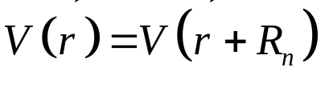

能带理论建立基础
(1)绝热近似 (2)单电子近似 (3)周期场近似
周期场近似：由于晶格的周期性结构，可以合理的假设所有点子及离子产生的场均具有晶格周期性。

Slide 11
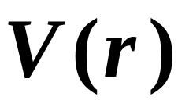


单电子所处周期性势场图示
能带理论是一种绝热近似下的单电子近似理论。

Slide 12
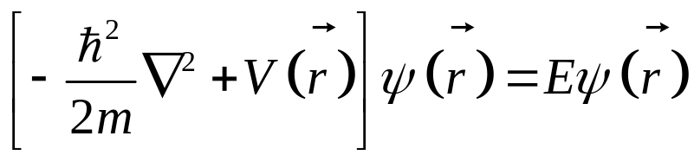
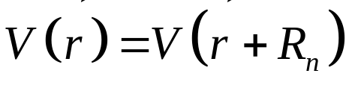

(1)绝热近似 (2)单电子近似 (3)周期场近似
晶体系统多电子问题就简化为周期场中的单电子问题。晶体电子态就可以用单电子在不同的周期场中运动的状态来描述.
（1）电子的共有化运动：认为固体中的电子不再束缚于个别的原子，而是在整个固体内运动。
（2）微扰处理：在讨论共有化电子运动状态时，假定原子实处在其平衡位置，而把原子实偏离平衡位置的影响看成微扰。
晶体中电子波函数
与自由电子论不同在于，在能带理论中 不是恒定的，而是具有与晶格同周期的函数。

Slide 13
能带理论是一种近似方法
晶体中电子有两类
外层价电子
能量高；
晶体势场较弱；
电子行为类似于自由电子；
故晶体势场对电子运动的影响看作微扰处理。
内层电子
能量低；
晶体势场较强；
电子基本上围绕原子核运动；故相邻原子的影响看作是微扰处理。
近自由电子近似
紧束缚近似

Slide 14
本章主要内容
§4-1布洛赫定理
§4-2一维周期场中电子运动的近自由电子近似
§4-3三维周期场中电子运动的近自由电子近似
§4-5紧束缚近似——原子轨道线性组合法
§4-7能态密度和费米面

Slide 15

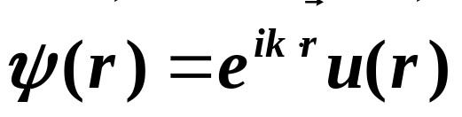
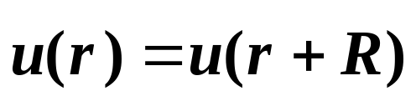
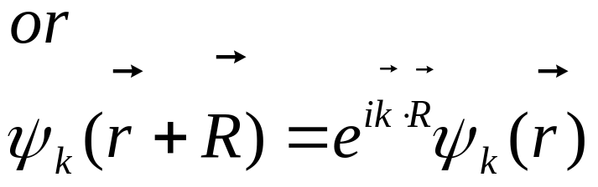
§4-1 布洛赫定理
——1928 年布洛赫提出
在周期场中运动的单电子有什么特点呢？布洛赫(Bloch)发现，不管周期势场的具体函数如何，在周期场中运动的单电子的波函数 不再是平面波，而是调幅平面波，其振幅不再是常数，而是随晶格周期性变化，即：
此形式的波函数叫布洛赫函数或布洛赫波
用这种波函数描述的电子叫布洛赫电子

Slide 16
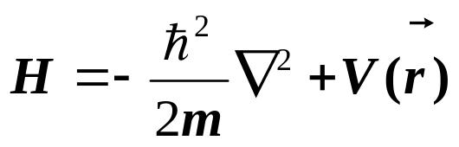



布洛赫定理
晶格具有平移对称性的单电子哈密顿
的本征函数 可表示为
其中 是一个具有晶格周期性的函数：
， 为简约波矢。

Slide 17
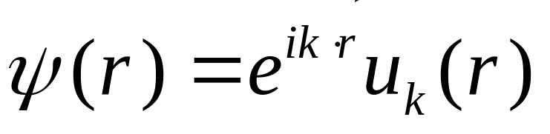
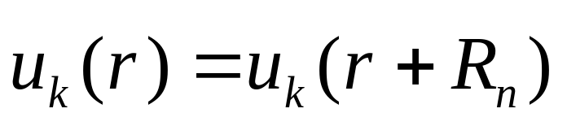

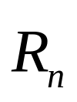
也可理解为:
晶体中电子的波函数是按晶格周期调幅的平面波，即电子的波函数具有如下形式：
这里 为电子的波矢， 是晶格平移矢量.

Slide 18


简约波矢的说明
关于简约波矢
标志着电子状态的量子数，不同的 表示不同状态，具有不同的能量，其物理意义是表示原胞之间电子波函数之间的位相差。
自由电子：
代表动量本征值，其波矢 取值无限制；
布洛赫电子：
代表准动量，其波矢 取值在某指定范围内，常为简约布里渊区（第一布里渊区或中心布里渊区）。

Slide 19
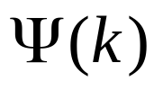
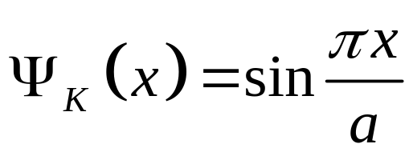
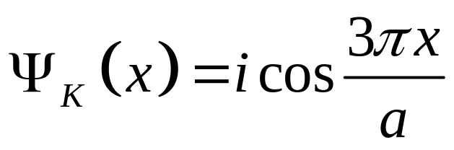
练习题
一维周期场中电子的波函数 满足Bloch定理，求晶格常数为a的电子波函数的波矢
(a)
(b)

Slide 20
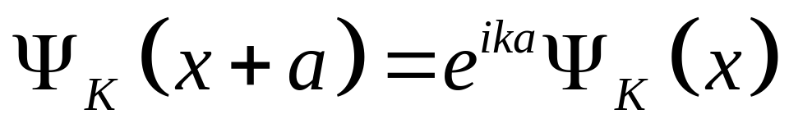
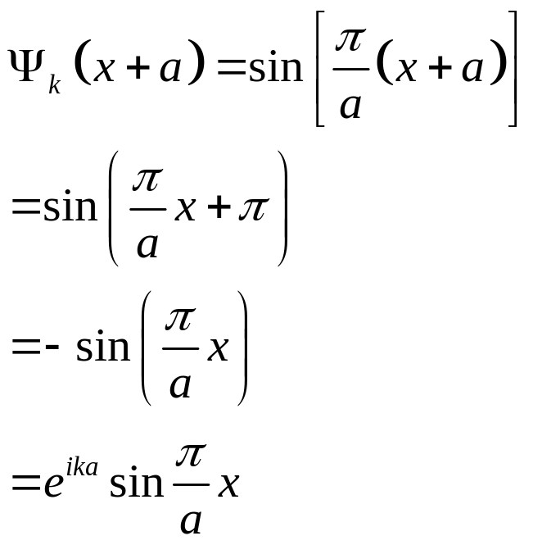
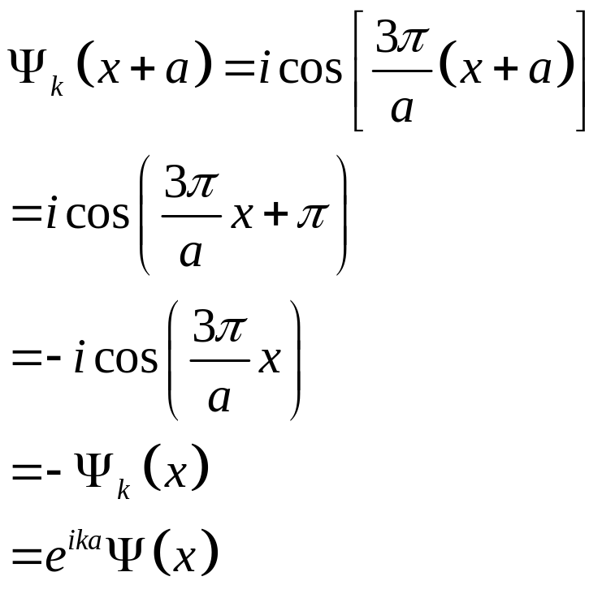
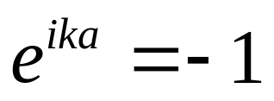
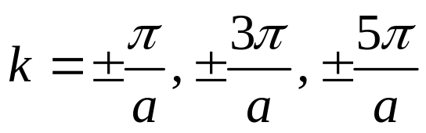
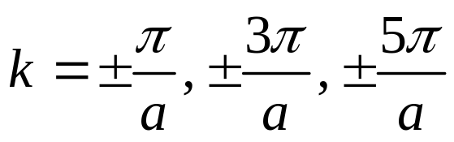
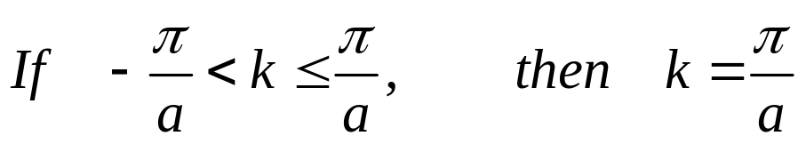
解答
（1）
（2）

